Slide 1






首届中国eBPF研讨会
www.ebpftravel.com
eBPF技术在服务网格场景应用经验总结与展望

Slide 2
首届中国eBPF研讨会
服务治理发展历程
第一代：服务治理能力内嵌在业务代码中
典型技术：SOA、ESB
第二代：服务治理能力抽象到统一SDK实现
典型技术：Spring Cloud、Dubbo
第三代：服务治理能力归一到服务网格
Node 1
Node 2
Node 1
Node 2
Node 1
Node 2
服务1
服务2
服务1
服务2
服务1
服务2
业务逻辑
业务逻辑
自身业务
服务发现
负载均衡
熔断容错
动态路由
…
自身业务
自身业务
服务发现
负载均衡
熔断容错
动态路由
…
自身业务
服务发现
负载均衡
熔断容错
动态路由
…
SDK
SDK
服务网格
服务治理
服务治理
服务治理
服务治理
服务网格
服务治理
服务治理
服务总线
服务总线
通信基础
优势 | 简单使用依赖少 | 代码重复少 治理逻辑代码和业务代码分开 | 独立进程，用户业务非侵入、语言无关 治理逻辑升级业务无感知 可以渐进的微服务化
劣势 | 代码耦合 代码重复高 运维复杂 解耦差，开发要求高 | SDK语言绑定、代码侵入 基于SDK开发学习门槛高 在用系统改造代价大 治理能力升级影响用户业务 | 代理的性能和资源开销
业务层
基础设施层

Slide 3
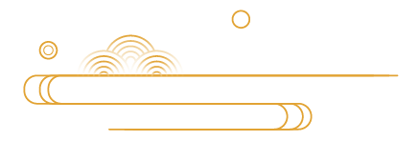
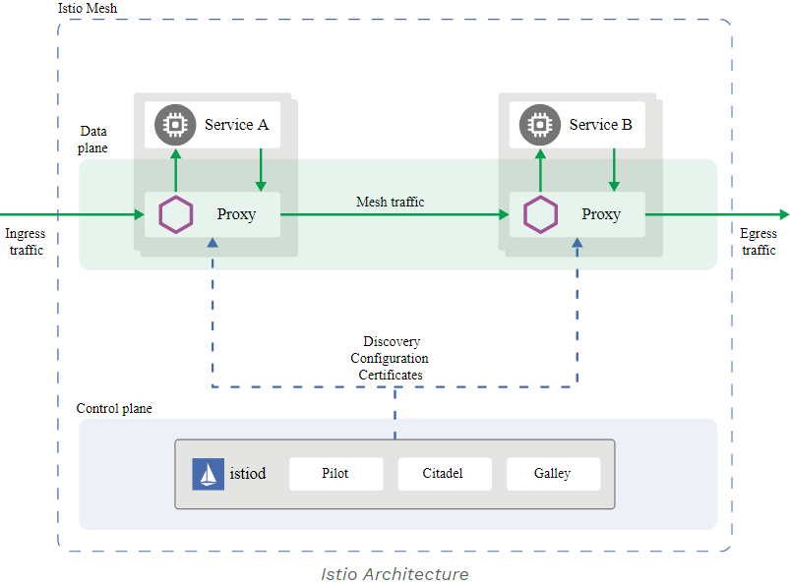
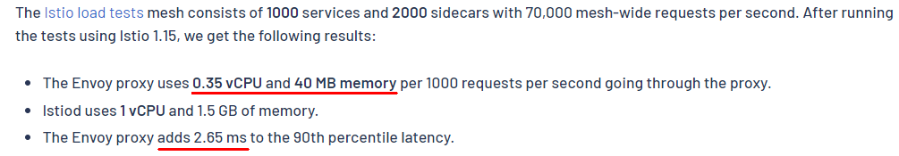
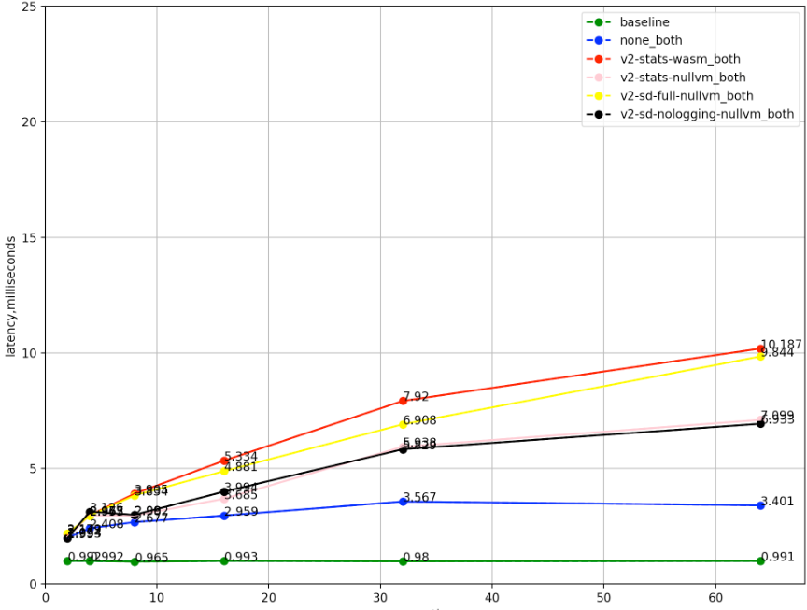
首届中国eBPF研讨会
服务网格架构及问题
sidecar架构存在明显的时延底噪开销，已成为业界共识的痛点问题
网格数据面存在的挑战：
时延性能差：服务访问单跳增加2~3ms，无法满足时延敏感应用诉求
资源占用大：代理节点占用大量CPU/MEM开销，业务容器部署密度低
观测运维能力不足：观测运维信息只能体现sidecar之间的部分，无法实现E2E观测运维；
三方协议治理支持不足：只支持主流协议，协议扩展性不足
时延开销大
https://istio.io/latest/docs/ops/deployment/performance-and-scalability/

Slide 4
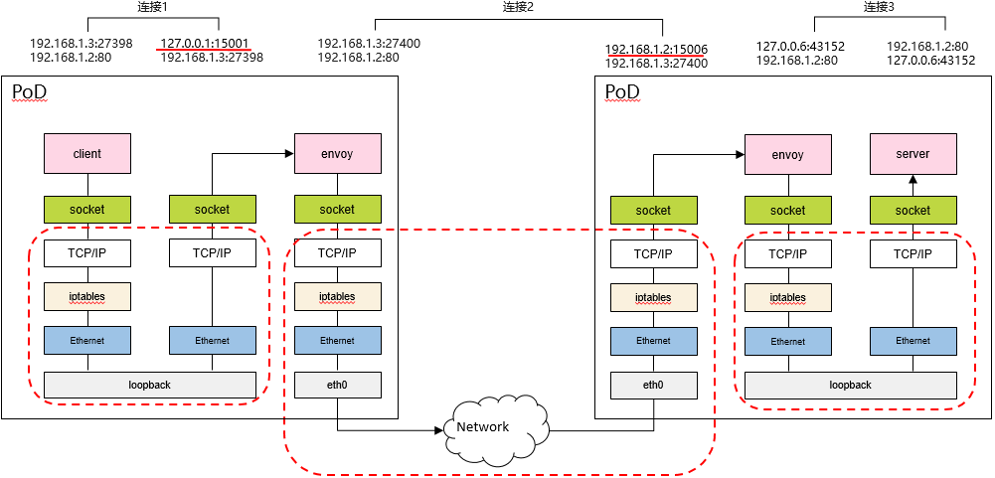
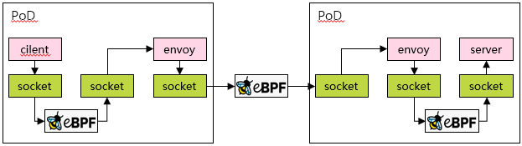
首届中国eBPF研讨会
sockmap加速网格数据面
sockmap是linux在4.14引入的一个bpf特性，可实现socket间数据流的重定向，而无需经过复杂的内核协议栈，优化链路上socket间的数据转发性能；
sockmap加速服务网格需要注意的问题：
NAT场景sockmap无法配对：envoy通过iptables实现流量透明劫持(inbound:15006/outbound:15001)，NAT后tcp链路两端的socket信息无法通过sockmap直接配对；
社区解法：envoy的inbound/outbound端口可以事先获得，因此可以在sockmap程序中“写死”，但这并不优雅，且无法推广到其他NAT场景；

Slide 5
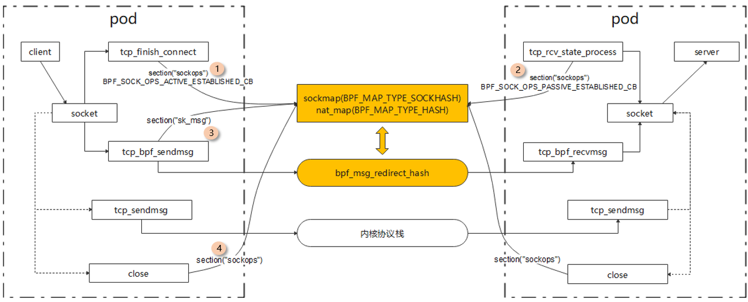
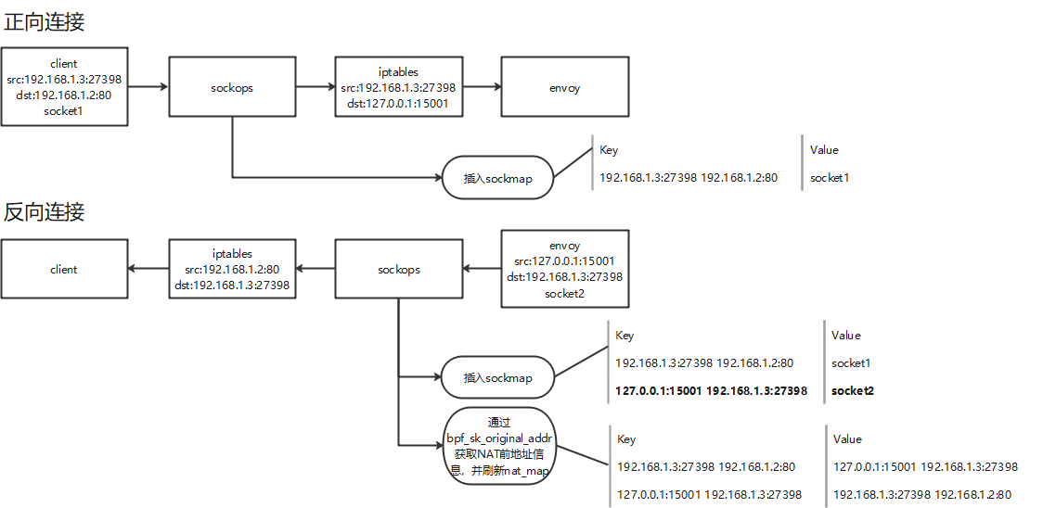
首届中国eBPF研讨会
sockmap加速网格数据面
NAT场景的基本思路：
新增bpf helper bpf_sk_original_addr^{[1]}，支持获取NAT前的目的地址信息；
增加nat_map表，记录NAT信息；
sockmap实施具体步骤：
BPF_SOCK_OPS_ACTIVE_ESTABLISHED_CB状态添加client侧sockmap记录；
BPF_SOCK_OPS_PASSIVE_ESTABLISHED_CB状态添加server侧sockmap记录，并调用bpf_sk_original_addr获取NAT前目的地址信息，并构造正反两条nat_map记录；
send流程，结合nat_map查找要redirect的目的地址信息，调用bpf_msg_redirect_hash进行redirect；
close阶段在sockops hook中，清理两个map信息；
[1]bpf helper：bpf_sk_original_addr openEuler 2209已原生支持，正在推kernel社区

Slide 6
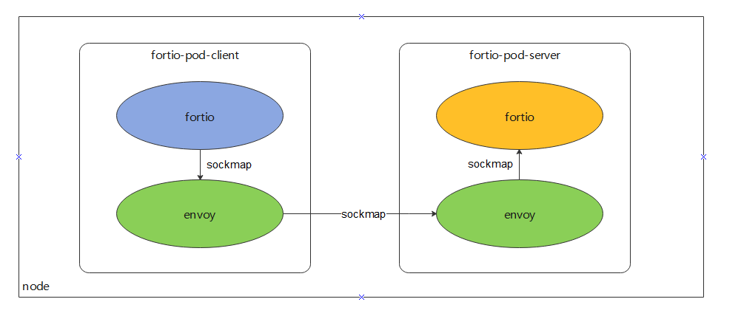
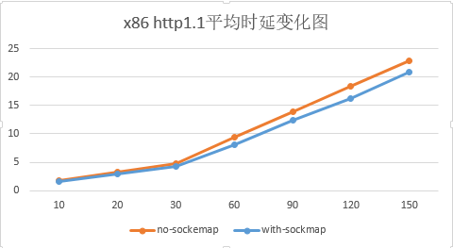
首届中国eBPF研讨会
sockmap加速网格数据面效果
在同一个节点上部署fortio的客户端以及服务端，启用或禁用sockmap进行加速。
服务端运行：kubectl exec -it `kubectl get pod | grep fortio |awk '{print $1}'` -c fortio -- /usr/bin/fortio server -http-port $ip:port/
客户端运行：kubectl exec -it `kubectl get pod | grep fortio |awk '{print $1}'` -c fortio -- /usr/bin/fortio load -c $线程数 -t 30s -qps 0 -jitter=true http:$ip:port/
注：fortio命令均是在pod内执行；
测试结果：60长链接场景，平均时延相比原生网格降低10%~15%。

Slide 7
首届中国eBPF研讨会
sockmap方案实施总结
sockmap方案实施总结：
特性还不够成熟：异常场景下存在panic、内存泄漏、软狗等bug ^{[1]}；
机制缺陷：控制流/数据流存在时序问题，且与TFO等内核机制无法兼容^{[2]}；
加速效果有限：同host 15% | 跨host 10%
sockmap对解决网格数据面的时延底噪问题收效甚微，sidecar架构才是问题的根本所在；
client
server
T1：bpf prog添加sockmap记录，唤醒用户进程
SYN
SYN ACK
T2：发送数据，此时sockmap无法找到对端，走tcp stack发送
ACK
data1
T3：触发bpf prog，添加sockmap记录（此时sockmap中记录完整），建链完成，唤醒用户进程
T4：发送数据，此时在sockmap中找到对端socket，redirect
进sk_receive_queue
data2
进ingress_msg
T5：接收数据流程中，sockmap场景优先从ingress_msg获取数据data2，导致数据混乱
[1] 修复PR已提交kernel社区：
https://github.com/torvalds/linux/commit/938d3480b92fa5e454b7734294f12a7b75126f09
https://github.com/torvalds/linux/commit/9c34e38c4a870eb30b13f42f5b44f42e9d19ccb8
https://github.com/torvalds/linux/commit/2486ab434b2c2a14e9237296db00b1e1b7ae3273
https://github.com/torvalds/linux/commit/84472b436e760ba439e1969a9e3c5ae7c86de39d
https://github.com/torvalds/linux/commit/d8616ee2affcff37c5d315310da557a694a3303d
https://github.com/torvalds/linux/commit/7303524e04af49a47991e19f895c3b8cdc3796c7
https://github.com/torvalds/linux/commit/cd9733f5d75c94a32544d6ce5be47e14194cf137
[2] 已提交社区讨论：https://lore.kernel.org/bpf/633492fb8ddc2_2944220881@john.notmuch/
问题案例：sockmap加速scp，时序错乱导致密钥认证失败

Slide 8



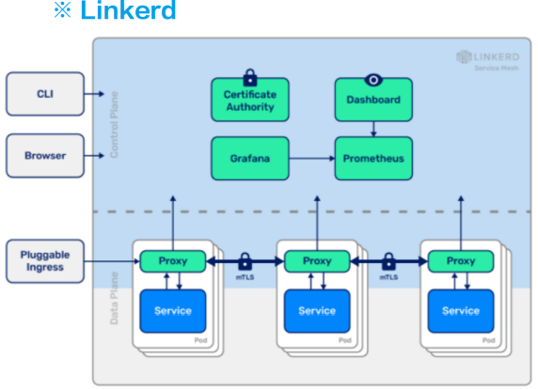




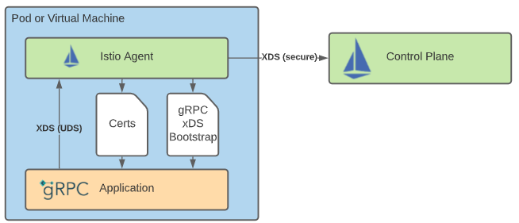

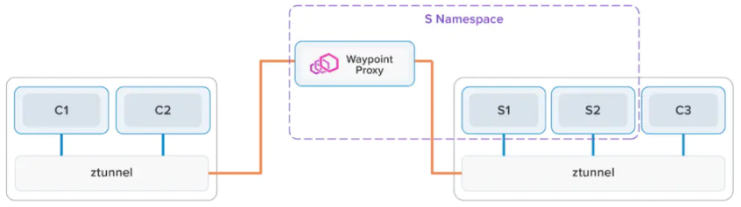
首届中国eBPF研讨会
业界探索：数据面软件百花齐放，多种技术路线并存
路线2：linker2-proxy
基于rust实现超轻量级微代理，主打低时延底噪、安全
Istio
linkerd2
控制面
数据面
观点：
缺乏断路器/故障注入等高级治理能力
时延底噪问题仍然存在
Envoy
Cilium
Mosn
Linkerd-proxy
grpc
业界对现有网格数据面时延底噪的问题已有共识，为解决该问题，发展出了多种技术路线；
路线3：gRPC Proxyless service Mesh
gRPC原生支持xds协议，实现网格能力
观点：
架构上退回到耦合模式，选择该网格方案就需要面对业务耦合、接口绑定、升级耦合、故障半径扩大等问题
路线1：cilium mesh
ebpf + envoy实现高性能sidecarless网格数据面
app
app
cilium
istio新模式：ambient mesh
ztunnel + waypoint proxy，按需部署网格L7治理能力
envoy
ebpf
观点：
L7治理场景下时延底噪反而增加，且同时支持sidecar模式，使得控制面/运维变得更复杂
观点：
ebpf目前存在诸多限制，能否满足网格诉求社区存在争议^{[1]}
本质上是per-node模式，需要解决治理的故障隔离问题
[1] https://twitter.com/wm/status/1453492551579836417

Slide 9
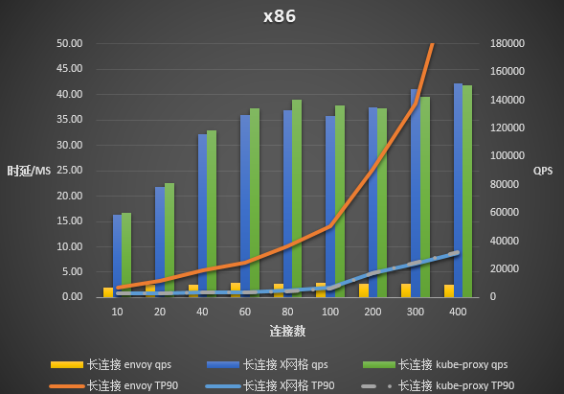

首届中国eBPF研讨会
X网格：ebpf+可编程内核实现下一代网格数据面
业务痛点：在google推动下，服务网格已经成为云原生基础设施之一，但是当前sidecar架构存在高时延，高底噪等问题。
技术效果：1/5算力资源下，HTTP转发性能7倍优于业界方案
时延降低7.7倍
服务A
服务B
服务
治理
流量治理
流量管理
服务A
服务B
服务
治理
流量治理
流量治理
OS（ipstack + iptables）
OS（ipstack + iptables）
16.9倍qps
传统服务：耦合，单跳
网格服务：解耦，多跳
目标：回归云原生需求本源，实现应用透明、高效、低底噪的服务网格基础设施，提供业界性能最优网格数据面。
istio网格
X网格
非网格场景
面临的挑战：
ebpf编程限制：循环、verify、指令数等，对于安全加密、认证等实现难度较大；
能否实现零开销的网格数据面：时延性能能否达到直通访问效果；
能否实现E2E的观测运维能力：网格运维能否将业务容器纳管进来；
X网格 相关特性 逐步开源，敬请期待。。。
Istio
linkerd2
控制面
数据面
Envoy
Cilium
Mosn
Linkerd-proxy
grpc
X网格

Slide 10
首届中国eBPF研讨会
联系我们：wuchangye@huawei.com

